Slide 1
軟工flow

Slide 2
玩家畫面
1.輸入帳密.view
2.輸入帳密.background
3.隊伍(選擇角色).view 4.創立隊伍.link 5.加入隊伍.link 6.等待畫面.link
7.四個遊戲畫面.view 8.出貨.link
9.四個遊戲畫面.background 10.計算數據並存檔.background
11.結算畫面.view 12. 上傳數據並歸零.background
13.查看排行榜.view

Slide 3
玩家等待畫面(player.view)
隊伍名 | factory | Distributer | wholesaler | retailer | 狀態
隊伍名稱 | 加入 | 加入 | 加入 | 加入 | 等待中
隊伍名稱 | 玩家A | 玩家B | 玩家C | 玩家D | 完成
隊伍名稱
隊伍名稱
排行榜 新增隊伍
注:
加入隊伍.link
新增隊伍.link
player.background (update )
排行榜.view

Slide 4
管理員畫面(admplayer.view)
隊伍名 | factory | Distributer | wholesaler | retailer | 狀態 | 範圍
隊伍名稱 |  |  |  |  | 等待中
隊伍名稱 | 玩家A | 玩家B | 玩家C | 玩家D | 完成
隊伍名稱 |  |  |  |  | gaming
隊伍名稱
注:
開始.link ( 判斷狀態 )
player.background (update )
開始

Slide 5
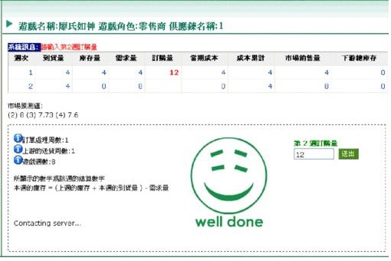
遊戲畫面(game.view)(內容會不一樣)
注:
出貨.link

Slide 6
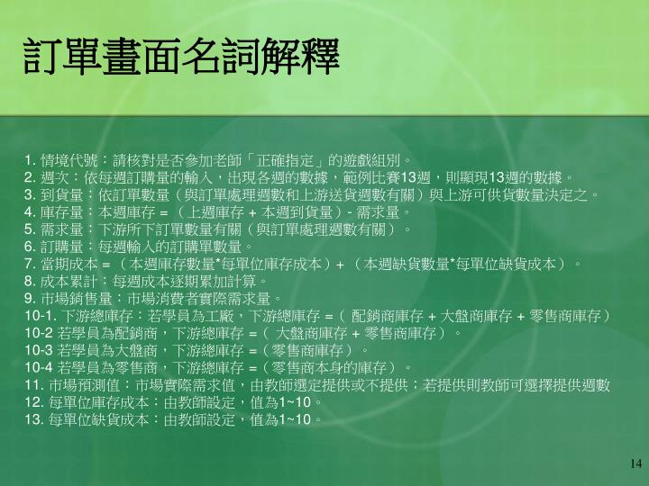
Game.background

Slide 7
遊戲結束!.view

Slide 8
遊戲結束 存檔並歸零.background

Slide 9

結算畫面(view)
隊伍名 | factory | Distributer | wholesaler | retailer | 成本加總 | 排名(排序)
隊伍名稱 |  |  |  |  | 40 | 4
隊伍名稱 | 玩家A | 玩家B | 玩家C | 玩家D | 30 | 3
隊伍名稱 |  |  |  |  | 10 | 2
隊伍名稱 |  |  |  |  | 8 | 1
統計圖表
參與紀錄
排行榜
注:
統計圖表.view
參與紀錄.view
排行榜.link
回到首頁.link
回到首頁

